Slide 1
FACT-TRACK AND FURIOUS !
VISION MÉDICALE DU BY-PASS DE LA SSPI
Sébastien Bloc
Quincy-Sous-Sénart
18 septembre 2013
CARLIF
Comment raccourcir les durées d'hospitalisation ?
www.echo-alr.com
www.anesthesia.fr
LIEN D’INTÉRÊT : AUCUN

Slide 2
Avertissement
Cette présentation est une pure fiction
Toute ressemblance avec une pratique existante ou ayant existée, des évènements ayant eu lieu n’est qu’une pure coïncidence
Cette approche est légalement incorrecte

Slide 3
By-Pass
Passage accéléré SSPI «Passage éclair»
Court-circuit SSPI : By-Pass «Pas de passage»
1- Aucun support légal - Décret 5 décembre 1994
2- Création des salles de SSPI
a réduit la morbi-mortalité anesthésique en France (Enquête mortalité Sfar-Inserm)
a amélioré le confort des patients

Slide 4
Pourquoi : Une nécessité
Saturation SSPI
Accroissement activité
Nombre d’emplacement limité
Amélioration qualité des soins / pratiques
Meilleure adaptation aux besoins cliniques
Salles spécifiques
Economique
Notes:
Nécessité organisationnelle

Slide 5
Pourquoi : Une réalité
Les données actuelles de la science le permettent
Sécurité anesthésique
Evolution des agents anesthésiques
SAFE : Short Acting, Fast Emergence
délai / durée d’action court(e)
réversibilité - élimination rapide
peu d’effets indésirables / résiduels
Monitorage des agents anesthésiques
Critères de sortie spécifiques & sécuritaires
Techniques adaptées : ALR – Hypno-sédation – Anxiolyse
Confort
Prévention douleur & NVPO - RFE Ambulatoire. 2009
Patients éligibles au transfert dès le bloc opératoire
Notes:
Evolution chirurgie

Slide 6
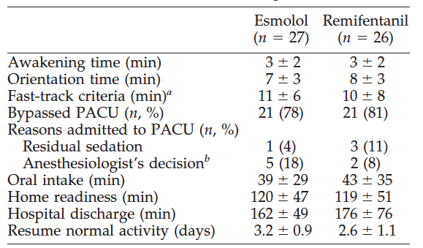
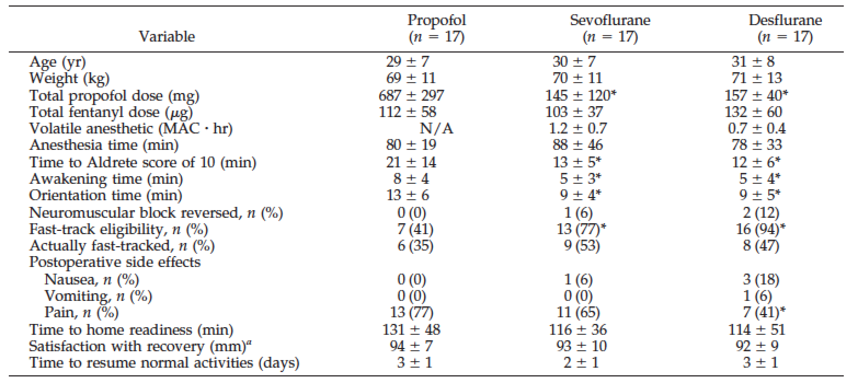
Short Acting, Fast Emergence
Anesth Analg 2001
53 patientes – Chirurgie gynécologiques
AG standard + Instillation AL
Anesth Analg 2001
51 patientes – Chirurgie gynécologiques
AG standard + Instillation AL
Que faire des patients éligibles ??

Slide 7
Anesthésies adaptées Passage-Court
Anesth Analg. 2000
81 patients
ALRp vs AG
Prévention des douleurs
Prévention des NVPO
Prévention de la sédation résiduelle
Réduction du temps de passage en SSPI :
1ère étape du raccourcissement de la durée d’hospitalisation

Slide 8
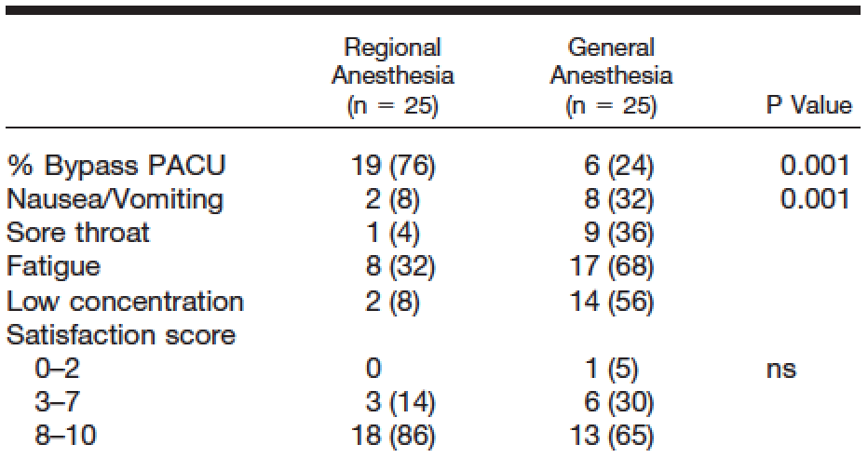
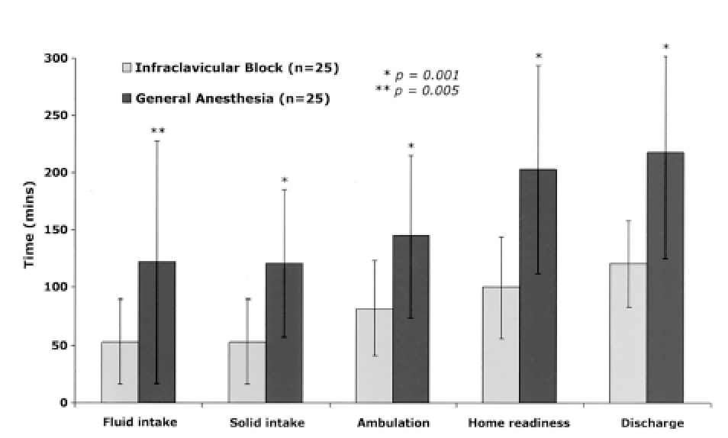
Anesthésies adaptées Court-Circuit
52 patients
ALRp vs AG
By-Pass de la SSPI :
1ère étape du raccourcissement de la durée d’hospitalisation
Amélioration des flux

Slide 9
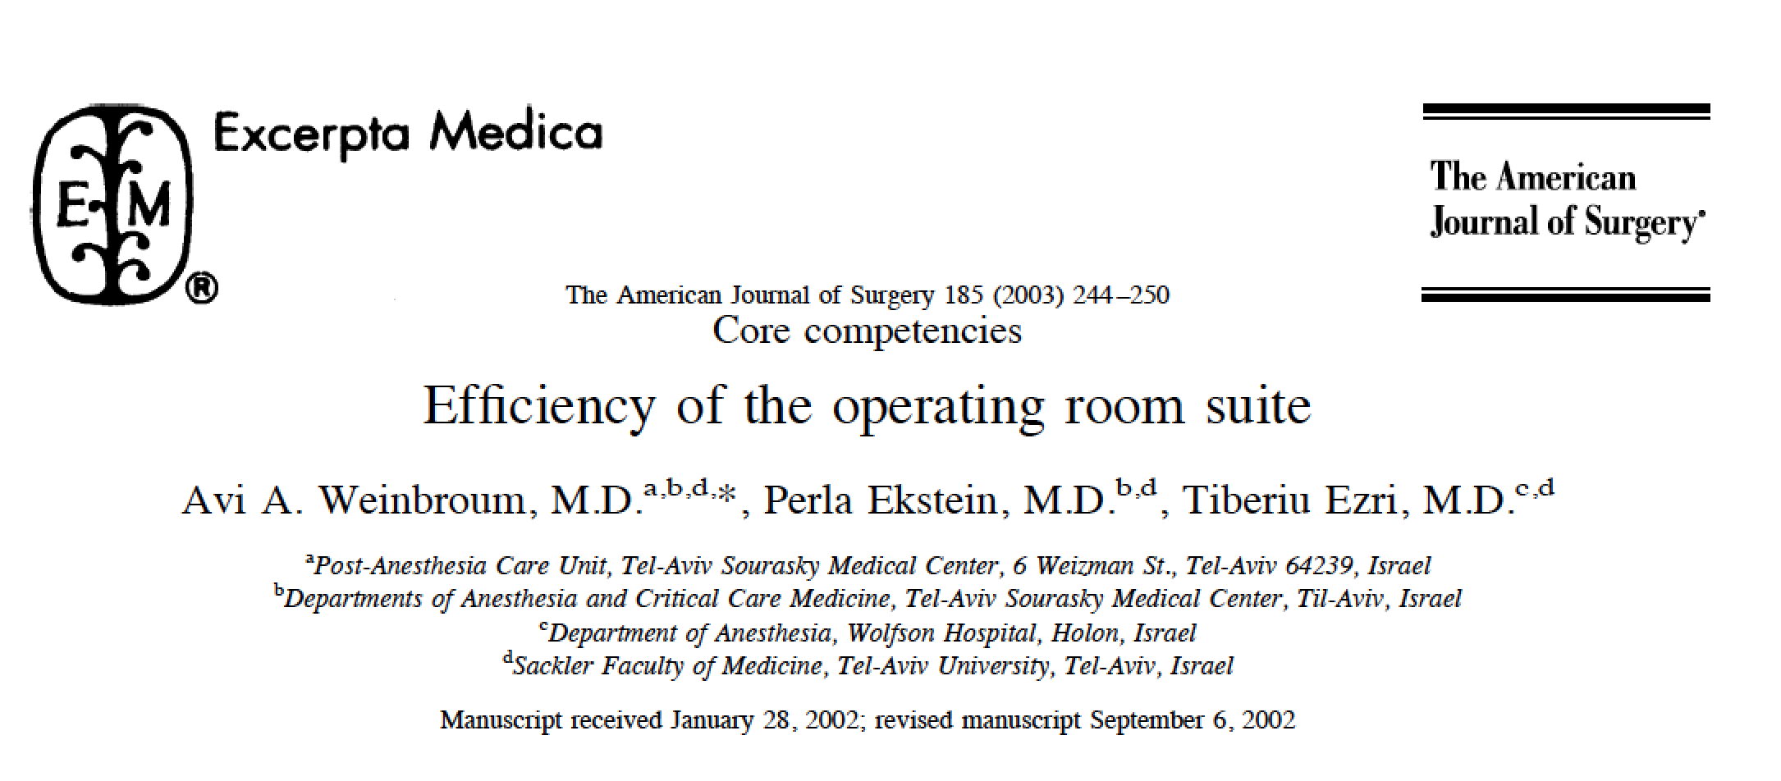
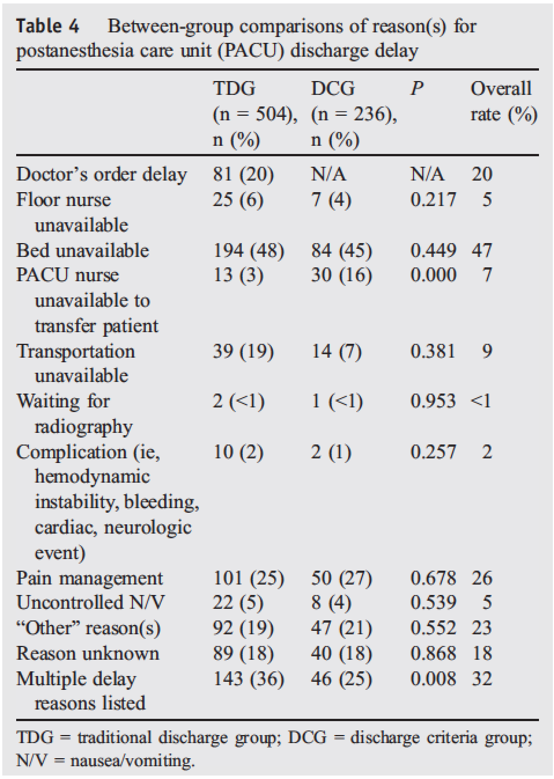
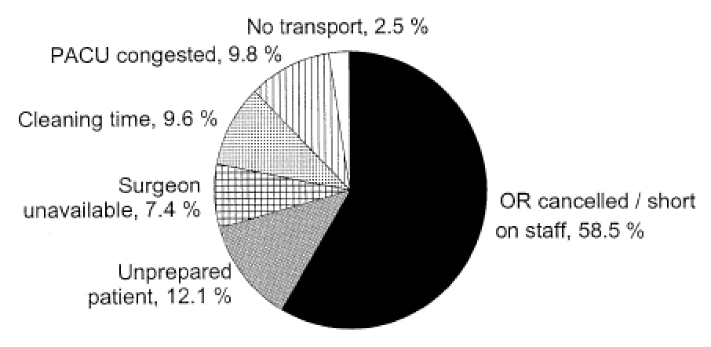
By-Pass : Réponse à l’engorgement des SSPI
Journal of Clinical Anesthesia 2008
Notes:
Proportion of auses of time wasted in the operating room (OR

Slide 10
By-Pass : Confort et Satisfaction
60 patients
Arthroscopie du genou
GA vs RA vs ALRp
Anesth Analg 2003
Satisfaction supérieure sous ALR
1- ByPass the PACU
RA : 100% - ALRp: 95 % - AG : 35%
2- Prise en charge de la douleur post-opératoire

Slide 11
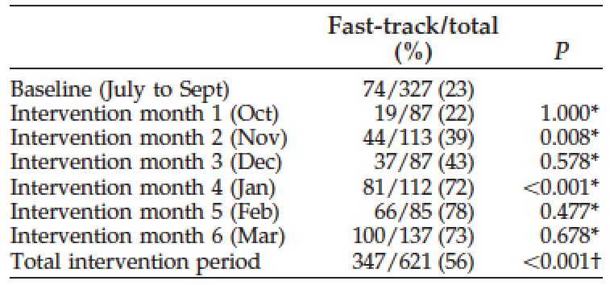
By-Pass : Implantation simple
Bypassing PACU : a cost effective measure.
Afelbaum J. Can J Anaesth. 1998
Anesth Analg 2008
Implantation Fast-Track - Déterminer limites
3 mois / 6 mois (332 – 641)
5 centres
5 000 patients
3 mois : Base – Education – Evaluation
Fast-tracking :
Taux initial : 0-2%
Taux étude : 14-42 %
Temps de surveillance diminué
Complications
Economies : 50 000 – 160 000 $
Facteurs prédictifs d’échec :
Age < 60 ans
ASA III
Chirurgie générale vs Ophtalmo / Orthopédie Mois d’implantation
Notes:
Jeunes : Sédation +++++

Slide 12
Pourquoi pas ……..
Hypno-Analgésie - Anxiolyse
ALR périphérique
100% ELIGIBLE

Slide 13
Crainte du dérapage
« BY-PASS » ORGANISÉ
Procédure établie
Critères de sortie adaptés
Sélection des patients et des techniques
PASSAGE ÉCLAIR « LÉGAL »
Surveillance inappropriée mais validée
Encombrement des SSPI
Détournement des soins

Slide 14
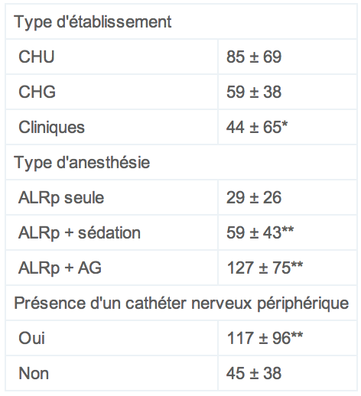
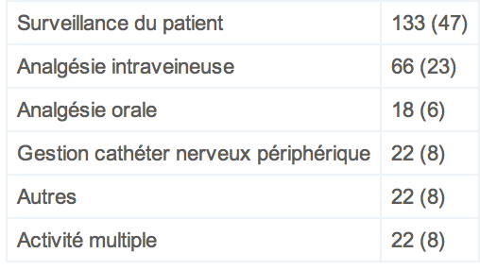
ALR : Excès de SSPI
Durée de passage en SSPI
Ann Fr Anesth Reanim. 2007
Enquête sur 15 jours
9 centres
283 patients
Activité de l’infirmière en SSPI

Slide 15
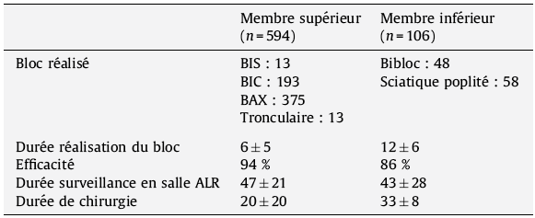
ALR : 90% Eligibles
Ann Fr Anesth Reanim. 2010
Etude multicentrique
CHU – CHG – 2 CHP
700 patients - 6 mois
Efficacité ALR : 93 %
Score > 14 à l’arrivée en SSPI : 98 %
Temps ALR – SSPI > 60 minutes
RAPM 2010
Because LAST can present >15 mins after injection, patients that receive potentially toxic doses of local anesthetic should be closely monitored for at least 30 mins after injection

Slide 16
Démarche intéressante
Conditions et modalités pratiques de transfert direct d’une salle interventionnelle vers une unité d’hospitalisation ambulatoire ou une unité d’hospitalisation classique pour des patients ayant bénéficié d’une anesthésie locorégionale périphérique sans sédation
Il est proposé que le médecin anesthésiste-réanimateur puisse prendre une décision de sortie directe du bloc vers l’ambulatoire si :
- ASA 1, 2 ou 3 équilibré
- chirurgie sans risque vital ou fonctionnel
- utilisation d’une ALRp, sans complication, ni sédation
- respect d’un délai depuis l’injection d’AL
Mbre sup > 45 min
Mbre inf > 60 min
- critères de sortie de SSPI remplis et notés dans le dossier médical
- décision de sortie directe portée dans ce dossier, avec le nom et la signature du médecin
Procédure soit écrite au niveau de l’établissement
Notes:
détaillant le type de patients, le type de bloc nerveux, le score de sortie utilisés.

Slide 17
Conclusion
SSPI conventionnelle
Sortie selon score
By-Pass
Pas de passage
Validation en salle opératoire
Passage court systématique « légal »
Excès de zèle inapproprié
Notes:
Conviction – Necessite
Opposants Retissant

Slide 18
Conclusion
Adapter la charge de travail en SSPI
Améliorer les flux
Réorganiser la SSPI
Améliorer le confort des patients
Economique
Notes:
Conviction – Necessite
Opposants Retissant

Slide 19
Comment la loi peut-elle nous aider ???
J. Millar.
BJA 2004
We have all arrived in day surgery recovery with an alert comfortable patient and wondered why we did not just send them straight to the ward.
Fast-tracking is an interesting idea. It is probably safe, provided that sensible criteria are adhered to. It is not feasible for all patients and procedures, limiting its use to selected lists.
More and better evaluation with properly randomized studies in different healthcare systems is needed before fast-tracking can be introduced into routine clinical.

